Slide 1
线缆的结构剖析与线缆区分
培训时间2011.07.07（17:00~18：00）
地点：唯康培训会议室
会议主持人：黄汝平、陈瑞彤
培训对象：仓储部、商务部、PMC部、品控部
培训方式：讲授与文档
培训内容：电源线、同轴线、电话线、网线等线缆
Tel:+020-23380780 400-600-4083 Fax:+020-23380781 HTTP://WWW.CHINA-VCOM.COM

Slide 2
线材的生产工艺流程：
绞铜 押出芯线 对绞 合绞
包铝箔 编织 押外皮 成品检验
打卷 装箱
Tel:+020-23380780 400-600-4083 Fax:+020-23380781 HTTP://WWW.CHINA-VCOM.COM

Slide 3
1.什么是电源线，电源线有什么用途？
电源线是传输电流的电线。通常电流传输的方式是点对点传输。电源线按照用途可以分为AC交流电源线及DC直流电源线，通常AC电源线是通过电压较高的交流电的线材，这类线材由于电压较高需要统一标准获得安全认证方可以正式生产。而DC线基本是通过电压较低的直流电，因此在安全上要求并没有AC线严格，但是安全起见，目前各国还是要求统一安全认证。
2.电源线的结构
电源线的结构并不是十分复杂，但是也不要从表面就简单的可以一下子看穿它，如果好好的去研究电源线的话，有的地方还是需要专业的去了解电源线的结构的。电源线的结构主要要外护套、内护套、铜丝。
Tel:+020-23380780 400-600-4083 Fax:+020-23380781 HTTP://WWW.CHINA-VCOM.COM

Slide 4
外护套：外护套又称之为保护护套，是电源线最外面的一层护套，这次外护套起着保护电源线的作用，外护套有着强大的特性，如耐高温、耐低温、扛自然光线干扰、绕度性能好、使用寿命高、材料环保等特性。
内护套：内护套又称之为绝缘护套，是电源线不可缺少的中间结构部分，绝缘护套的主用顾名思义就是绝缘，保证电源线的通电安全，让铜丝和空气直接不会产生任何漏电现象，且绝缘护套的材料要柔软，保证能很好的镶在中间层。
铜丝：铜丝是电源线的核心部分，铜丝主要是电流和电压的载体，铜丝的密度大小直接影响的电源线的质量。电源线的材料也是质量把关的一个重要因素，铜丝的数量和柔韧度也是考虑的因素之一。
Tel:+020-23380780 400-600-4083 Fax:+020-23380781 HTTP://WWW.CHINA-VCOM.COM

Slide 5
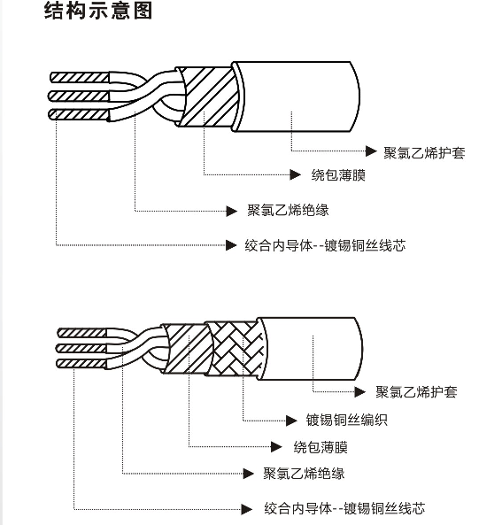
Tel:+020-23380780 400-600-4083 Fax:+020-23380781 HTTP://WWW.CHINA-VCOM.COM

Slide 6
3.电源线的质量检验
检查电线的截面，合格产品的铜芯或铝芯表面应该具有金属光泽，表面发黑的铜或表面发白的铝说明已被氧化，是不合格产品。
看电源线的外观，合格产品其绝缘（护套）层柔软、有韧性很伸缩性，表面层紧密、光滑、无粗糙感，并有纯正的光泽度.绝缘（护套）层表面应有清晰并耐擦的标志，非正规绝缘料生产的产品，绝缘层感觉有透明感、发脆、无韧性。
看电源线的线芯 选用纯正铜原材料生产并经过严格拉丝、退火、绞合的线芯，其表面应光亮、平滑、无毛刺、绞合紧密度平整、柔软有韧性、不易断裂。
Tel:+020-23380780 400-600-4083 Fax:+020-23380781 HTTP://WWW.CHINA-VCOM.COM

Slide 7
4.电源线的型号和名词解释含义：
型号有：BV RVV RVVB BLV硬线（固定敷设）
RV RVB RVV RVVB RVS(软线)
RVVP(屏蔽电线)
型号含义： B 代表布置用固定敷设
V 代表聚氯乙烯塑料
R 代表柔软，即导电线心，为多根细铜线丝绞合成股
B （型号尾端）代表平行，即两芯以上绝缘线芯平行排列
L 代表铝芯
P 代表铜丝编织屏蔽
S 代表对绞
名词字母含义：
BC：代表裸铜 CCS：代表铜包钢 CCA：代表铜包铝
TC：代表镀锡铜 AM：代表铝美合金丝 BD：代表编织
MY：代表麦拉 AL：代表单面铝箔 AL/AL：代表双面铝箔
AWG：代表美国线规
Tel:+020-23380780 400-600-4083 Fax:+020-23380781 HTTP://WWW.CHINA-VCOM.COM

Slide 8
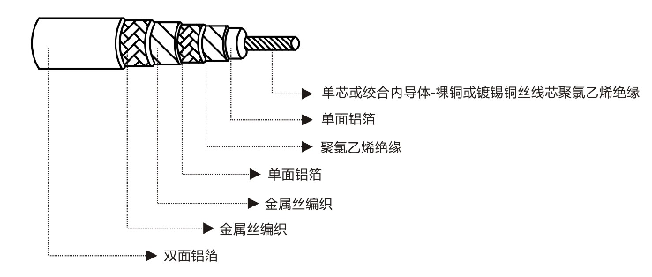
1.什么是同轴线，同轴线有什么用途？
同轴线是常见的信号传输线，中心的铜芯是传送高电平的，被绝缘材料包覆；绝缘材料外面是与铜芯共轴的筒状金属薄层，传输低电平，同时起到屏蔽作用。
Tel:+020-23380780 400-600-4083 Fax:+020-23380781 HTTP://WWW.CHINA-VCOM.COM

Slide 9
2.同轴线的结构
同轴线的结构，由外向内依次是护套、外导体（屏蔽层）、绝缘介质和内导体4部分。下面我们就分别介绍一下每一部分的作用。
护套，即最外面是一层绝缘层，起保护作用，室外电缆宜用具有优良气候特性的黑色聚乙烯，室内用户电缆从美观考虑则宜采用浅色的聚乙烯。 外导体（屏蔽层），同轴电缆的外导体有双重作用，它既作为传输回路的一根导线，传输低电平，又具有屏蔽作用，外导体通常有3种结构。
（1）金属管状。这种结构采用铜或铝带纵包焊接，或者是无缝铜管挤包拉延而成，这种结构形式的屏蔽性能最好，但柔软性差，常用于干线电缆。
（2）铝塑料复合带纵包搭接。这种结构有较好的屏蔽作用，且制造成本低，但由于外导体是带纵缝的圆管，电磁波会从缝隙处穿出而泄漏，应慎重使用。
（3）编织网与铝塑复合带纵包组合。这是从单一编织网结构发展而来的，它具有柔软性好、重量轻和接头可靠等特点，实验证明，采用合理的复合结构，对屏蔽性能有很大的提高，目前这种结构形式被大量使用。
Tel:+020-23380780 400-600-4083 Fax:+020-23380781 HTTP://WWW.CHINA-VCOM.COM

Slide 10
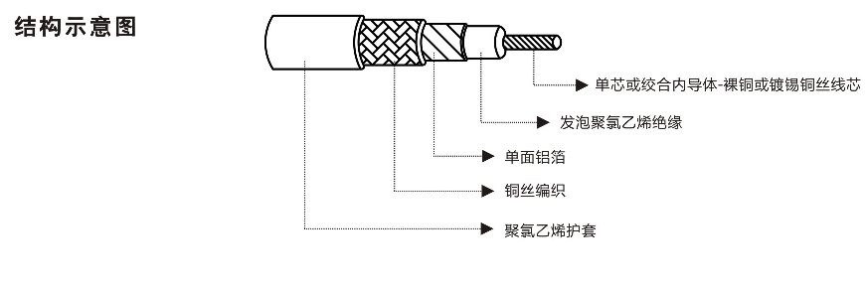
Tel:+020-23380780 400-600-4083 Fax:+020-23380781 HTTP://WWW.CHINA-VCOM.COM

Slide 11
3.如何鉴别同轴线的质量？
1、观察绝缘介质的圆整度，标准同轴电缆的截面很圆整，电缆外导体、铝箔贴于绝缘介质的外表面，介质的外表面越圆整，铝箔与它外表的间隙就越小，越不圆整间隙就越大。实践证明，间隙越小电缆的性能越好，另外，大间隙空气容易侵入屏蔽层而影响电缆的使用寿命。
2、检测同轴电缆绝缘介质的一致性，同轴电缆绝缘介质直径波动主要影响电缆的回波系数，此项检查可剖出一段电缆的绝缘介质，用千分尺仔细检查各点外径，看其是否一致。
3、检测同轴电缆的编织网，同轴电缆的编织网线时同轴电缆的屏蔽性能起着重要作用，而且在集在供电有线电视线路中还有电源的回路线，因此同轴电缆质量检测必须对编织网是否严密平整进行察看，方法是剖开同轴电缆外护套，剪一小段同轴电缆编织网，对编织网数量进行鉴定，如果与所给指标数值相符为合格，比所给指标数值少为不合格。另外对单根编织网线用螺旋测微器进行测量，在同等价格下，线径越粗质量较好。
4、检查铝箔的质量，同轴电缆中起重要屏蔽作用的是铝箔，它在防止外来开路信号干扰与有线电视信号泄露方面具有重要作用，因此对新进同轴电缆应检查铝箔的质量。剖开护套层，观察编织网线和铝箔层表面是否保持良好光泽；接着取一段电缆，紧紧绕在金属小轴上，拉直向反向转绕，反复几次，再割开电缆护套层观看铝箔有无折裂现象，也可剖出一小段铝箔在手中反复揉搓和拉伸，经多次揉搓和拉伸仍未断裂，具有一定韧性的为合格，否则为次品。
5、检查外护层的挤包紧度，高质量的同轴电缆外护层都包得很紧，这样可缩小屏蔽层内间隙，防止空气进入造成氧化，防止屏蔽层的相对滑动引起电性能飘移，但挤包太紧会造成剥去护层，以用力不能拉出线芯为合适。
6、观察电缆成圈形状，电缆成圈不仅是个美观问题，而且也是质量问题。电缆成圈平整，各条电缆保持在同一同心平面上，电缆与电缆之间成圆弧平行地整体接触，可减少电缆相互受力，堆放不易变形损伤，因此在验收电缆质量时对此不可掉以轻心。
Tel:+020-23380780 400-600-4083 Fax:+020-23380781 HTTP://WWW.CHINA-VCOM.COM

Slide 12
同轴线的型号及型号的含义
SYV75-3 SYV75-5 SYV75-7 SYV75-9
SYKV75-3 SYKV75-5 SYKV75-7
SYWV75-3 SYWV75-5 SYWV75-7
型号的字母和数字的含义
S 代表射频电缆
Y代表实心聚乙烯绝缘型
YK代表纵孔聚乙烯绝缘型
YW代表泡沫聚乙烯绝缘型
V代表聚氯乙烯护套
75代表电缆的阻抗值为75（欧姆）
3 ．5 . 7 . 9代表的是绝缘线芯直径（mm）
Tel:+020-23380780 400-600-4083 Fax:+020-23380781 HTTP://WWW.CHINA-VCOM.COM

Slide 13
1.什么是电话线，电话线有什么用途？
聚氯乙烯绝缘聚氯乙烯护套球平行线对室内线（通常称：电话网用户铜芯室内线，或简称电话线）主要用于室内电话线。我们公司的电话线就两种类型2C扁平电话线（1/0.4BC)；4C扁平电话线（1/0.4BC）
使用特性：
①用于传输高频率电信号，而电压、电流、功率的数值一般都比较小。
②防止回路间电磁偶合和外部干扰的影响电缆线芯合理排列并结构均匀，保证通信质量。
③采用良好的电性能介质作为绝缘材料。
④传输音频、150kHz及以下的模拟信号和2048kbit/s及以下数字信号，在一定条件下，也可以传输2048kbit/s以上的数字信号。
Tel:+020-23380780 400-600-4083 Fax:+020-23380781 HTTP://WWW.CHINA-VCOM.COM

Slide 14
1.什么是双绞线？双绞线有什么用呢？
双绞线的英文名字叫Twist-Pair。是综合布线工程中最常用的一种传输介质。双绞线采用了一对互相绝缘的金属导线互相绞合的方式来抵御一部分外界电磁波干扰。把两根绝缘的铜导线按一定密度互相绞在一起，可以降低信号干扰的程度，每一根导线在传输中辐射的电波会被另一根线上发出的电波抵消。“双绞线”的名字也是由此而来。双绞线一般由两根22-26号绝缘铜导线相互缠绕而成，实际使用时，双绞线是由多对双绞线一起包在一个绝缘电缆套管里的。典型的双绞线有四对的，也有更多对双绞线放在一个电缆套管里的。这些我们称之为双绞线电缆。在双绞线电缆（也称双扭线电缆）内，不同线对具有不同的扭绞长度，一般地说，扭绞长度在38.1cm至14cm内，按逆时针方向扭绞。相临线对的扭绞长度在12.7cm以上，一般扭线的越密其抗干扰能力就越强，与其他传输介质相比，双绞线在传输距离，信道宽度和数据传输速度等方面均受到一定限制，但价格较为低廉。
Tel:+020-23380780 400-600-4083 Fax:+020-23380781 HTTP://WWW.CHINA-VCOM.COM

Slide 15
2.双绞线的类型
双绞线常见的有3类线，5类线和超5类线，以及最新的6类线，前者线径细而后者线径粗，型号如下：
1）一类线：主要用于语音传输（一类标准主要用于八十年代初之前的电话线缆），不同于数据传输。
2）二类线：传输频率为1MHZ，用于语音传输和最高传输速率4Mbps的数据传输，常见于使用4MBPS规范令牌传递协议的旧的令牌网。
3）三类线：指目前在ANSI和EIA/TIA568标准中指定的电缆，该电缆的传输频率16MHz，用于语音传输及最高传输速率为10Mbps的数据传输主要用于10BASE-T。
4）四类线：该类电缆的传输频率为20MHz，用于语音传输和最高传输速率16Mbps的数据传输主要用于基于令牌的局域网和 10BASE-T/100BASE-T。
5）五类线：该类电缆增加了绕线密度，外套一种高质量的绝缘材料，传输率为100MHz，用于语音传输和最高传输速率为10Mbps的数据传输，主要用于100BASE-T和10BASE-T网络。这是最常用的以太网电缆。
6）超五类线：超5类具有衰减小，串扰少，并且具有更高的衰减与串扰的比值（ACR）和信噪比（Structural Return Loss）、更小的时延误差，性能得到很大提高。超5类线主要用于千兆位以太网（1000Mbps）。
7）六类线：该类电缆的传输频率为1MHz～250MHz，六类布线系统在200MHz时综合衰减串扰比（PS-ACR）应该有较大的余量，它提供2倍于超五类的带宽。六类布线的传输性能远远高于超五类标准，最适用于传输速率高于1Gbps的应用。六类与超五类的一个重要的不同点在于：改善了在串扰以及回波损耗方面的性能，对于新一代全双工的高速网络应用而言，优良的回波损耗性能是极重要的。六类标准中取消了基本链路模型，布线标准采用星形的拓扑结构，要求的布线距离为：永久链路的长度不能超过90m，信道长度不能超过100m。
Tel:+020-23380780 400-600-4083 Fax:+020-23380781 HTTP://WWW.CHINA-VCOM.COM

Slide 16
目前，双绞线可非为屏蔽双绞线（UTP)和屏蔽双绞线（STP), 屏蔽双绞线电缆的外层由铝铂包裹，以减小辐射，但并不能完全消除辐射，屏蔽双绞线价格相对较高，安装时要比非屏蔽双绞线电缆困难。
非屏蔽双绞线电缆具有以下优点：
（1）无屏蔽外套，直径小，节省所占用的空间；
（2）重量轻，易弯曲，易安装；
（3）将串扰减至最小或加以消除；
（4）具有阻燃性；
（5）具有独立性和灵活性，适用于结构化综合布线。
制作方法
标准568B：橙白--1，橙--2，绿白--3，蓝--4，蓝白--5，绿--6，棕白--7，棕--8
标准568A：绿白--1，绿--2，橙白--3，蓝--4，蓝白--5，橙--6，棕白--7，棕--8
568A和568B的区别：后者是前者的升级和完善，但是后者还处于草案阶段，包含永久链路的定义和六类标准。另外在综合布线的施工中，有着568A和568B两种不同的打线方式，两种方式对性能没有影响，但是必须强调的是在一个工程中只能使用一种打线方式。
Tel:+020-23380780 400-600-4083 Fax:+020-23380781 HTTP://WWW.CHINA-VCOM.COM

Slide 17
3.双绞线布线标准
双绞线（Twisted Pairwire，TP）是综合布线工程中最常用的一种传输介质。双绞线由两根22～26号绝缘铜导线相互缠绕而成。把两根绝缘的铜导线按一定密度互相绞在一起，可降低信号干扰的程度，每一根导线在传输中辐射的电波也会被另一根线上发出的电波抵消。如果把一对或多对双绞线放在一个绝缘套管中便成了双绞线电缆，如在局域网中常用的五类、六类、七类双绞线就是由4对双绞线组成的。在双绞线内，不同线对具有不同的扭绞长度，一般地说，扭绞长度在13 mm以内，按逆时针方向扭绞，相邻线对的扭绞长度在12.7 cm以上。
虽然双绞线与其他传输介质相比，在传输距离、信道宽度和数据传输速度等方面均受到一定的限制，但价格较为低廉，且其不良限制在一般快速以太网中影响甚微，所以目前双绞线仍是企业局域网中首选的传输介质。
双绞线可分为非屏蔽双绞线（Unshielded Twisted Pair，UTP）和屏蔽双绞线（Shielded Twisted Pair，STP）两种。屏蔽双绞线在线径上要明显精过非屏蔽双绞线，而且由于它具有较好的屏蔽性能，所以也具有较好的电气性能。但由于屏蔽双绞线的价格较非屏蔽双绞线贵，且非屏蔽双绞线的性能对于普通的企业局域网来说影响不大，甚至说很难察觉，所以在企业局域网组建中所采用的通常是非屏蔽双绞线。不过七类双绞线除外，因为它要实现全双工10 Gbps速率传输，所以只能采用屏蔽双绞线，而没有非屏蔽的七类双绞线。六类双绞线通常也建议采用屏蔽双绞线。

Slide 18
4.双绞线布线标准概述
随着网络技术的发展和应用需求的提高，双绞线这种传输介质标准也得到了一步步的发展与提高。从最初的一、二类线，发展到今天最高的七类线，而且据悉这一介质标准还有继续发展的空间。在这些不同的标准中，它们的传输带宽和速率也相应得到了提高，七类线已达到600 MHz，甚至1.2 GHz的带宽和10 Gbps的传输速率，支持千兆位以太网的传输。
这些不同类型的双绞线标注方法是这样规定的，如果是标准类型则按CATx方式标注，如常用的五类线和六类线，则在线的外包皮上标注为CAT 5、CAT 6。而如果是改进版，就按xe方式标注，如超五类线就标注为5e（字母是小写，而不是大写）。在北美，也是在国际上最有影响力的3家综合布线组织如下。
ANSI（American National Standards Institute，美国国家标准协会）
TIA（Telecommunication Industry Association，美国通信工业协会）
EIA（Electronic Industries Alliance，美国电子工业协会）
由于TIA和ISO两组织经常进行标准制定方面的协调，所以TIA和ISO颁布的标准的差别不是很大。目前，在北美，乃至全球，在双绞线标准中应用最广的是ANSI/EIA/ TIA-568A和ANSI/EIA/TIA-568B（实际为ANSI/EIA/TIA-568B.1，简称为T568B）。这两个标准最主要的不同就是芯线序列的不同。

Slide 19
下面是对这个标准中规定的各双绞线类型的一些简单说明：
一类线是ANSI/EIA/TIA-568A标准中最原始的非屏蔽双绞铜线电缆，但它开发之初的目的不是用于计算机网络数据通信，而是用于电话语音通信。
二类线是ANSI/EIA/TIA-568A和ISO 2类/A级标准中第一个可用于计算机网络数据传输的非屏蔽双绞线电缆，传输频率为1 MHz，传输速率达4 Mbps。主要用于旧的令牌网。
三类线是ANSI/EIA/TIA-568A和ISO 3类/B级标准中专用于l0Base-T以太网络的非屏蔽双绞线电缆，传输频率为16 MHz，传输速度可达10 Mbps。
四类线是ANSI/EIA/TIA-568A和ISO 4类/C级标准中用于令牌环网络的非屏蔽双绞线电缆，传输频率为20 MHz，传输速度达16 Mbps。主要用于基于令牌的局域网和10base-T/100base-T。
五类线是ANSI/EIA/TIA-568A和ISO 5类/D级标准中用于运行CDDI（CDDI是基于双绞铜线的FDDI网络）和快速以太网的非屏蔽双绞线电缆，传输频率为100 MHz，传输速度达100 Mbps。

Slide 20
超五类线是ANSI/EIA/TIA-568B.1和ISO 5类/D级标准中用于运行快速以太网的非屏蔽双绞线电缆，传输频率也为100 MHz，传输速度也可达到100 Mbps。与五类线缆相比，超五类在近端串扰、串扰总和、衰减和信噪比4个主要指标上都有较大的改进。
六类线是ANSI/EIA/TIA-568B.2和ISO 6类/E级标准中规定的一种非屏蔽双绞线电缆，它也主要应用于百兆位快速以太网和千兆位以太网中。因为它的传输频率可达200～250 MHz，是超五类线带宽的2倍，最大速度可达到1 000 Mbps，能满足千兆位以太网需求。
超六类线是六类线的改进版，同样是ANSI/EIA/TIA-568B.2和ISO 6类/E级标准中规定的一种非屏蔽双绞线电缆，主要应用于千兆位网络中。在传输频率方面与六类线一样，也是200～250 MHz，最大传输速度也可达到1 000 Mbps，只是在串扰、衰减和信噪比等方面有较大改善。
七类线是ISO 7类/F级标准中最新的一种双绞线，它主要为了适应万兆位以太网技术的应用和发展。但它不再是一种非屏蔽双绞线了，而是一种屏蔽双绞线，所以它的传输频率至少可达500 MHz，是六类线和超六类线的2倍以上，传输速率可达10 Gbps

Slide 21
结束！

